Slide 1
PHÒNG GIÁO DỤC VÀ ĐÀO TẠO QUẬN LONG BIÊN
TRƯỜNG MẦM NON GIA THƯỢNG
Rèn kỹ năng vệ sinh cho trẻ.
Lứa tuổi: Nhà trẻ 24-36 tháng
Giáo viên: Đỗ Thị Mai Liên

Slide 2
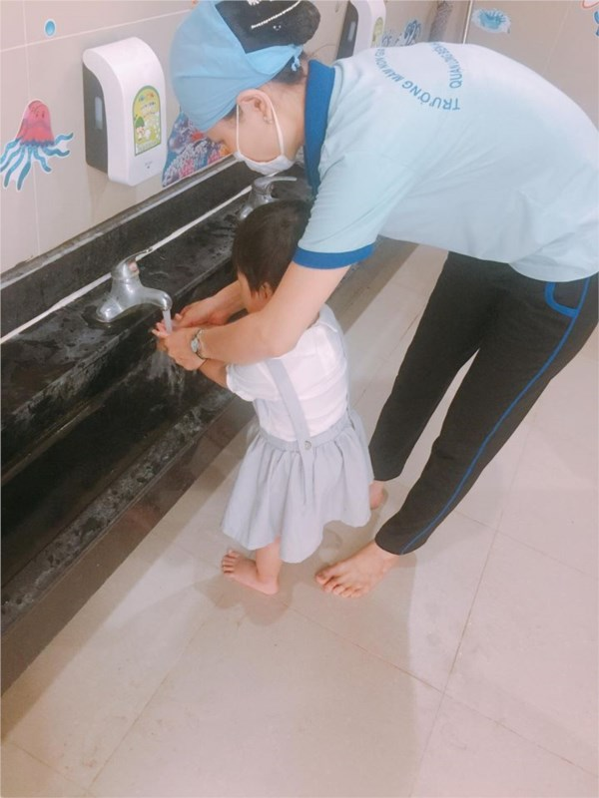

Slide 3
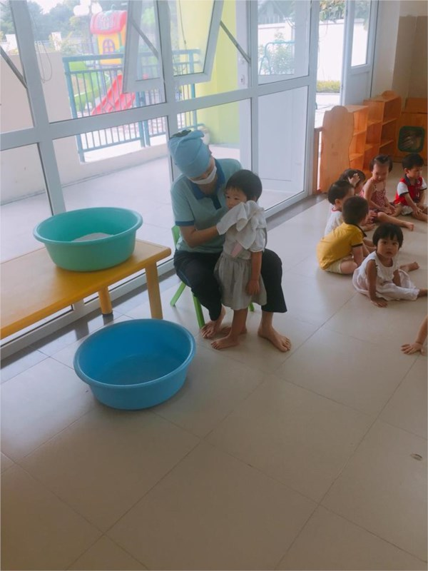

Slide 4
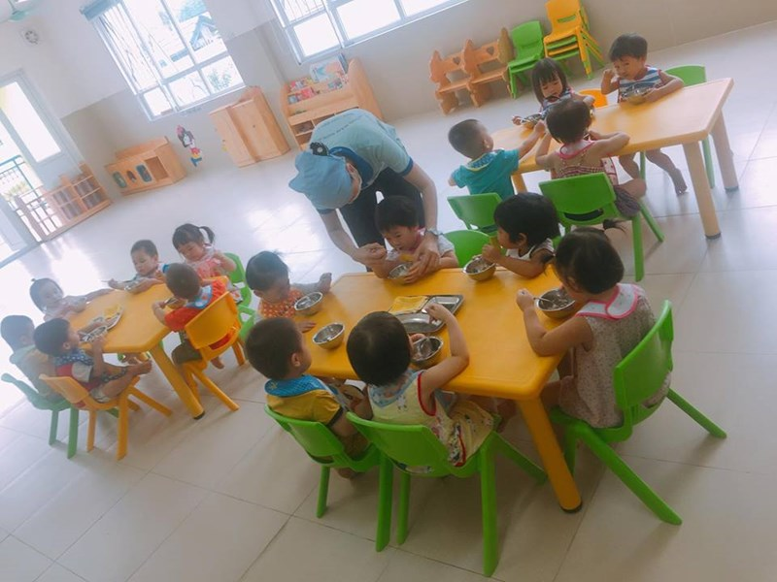

Slide 5
